Slide 1

Інклюзивна освіта в ВНЗ в світі. США
Підготувала студентка групи ПВШ-1(з)
Барган Лілія

Slide 2

Інклюзивна освіта
це система освітніх послуг, що ґрунтується на принципі забезпечення основного права дітей на освіту та права навчатися за місцем проживання, що передбачає навчання дитини з особливими освітніми потребами, зокрема дитини з особливостями психофізичного розвитку, в умовах загальноосвітнього закладу

Slide 3
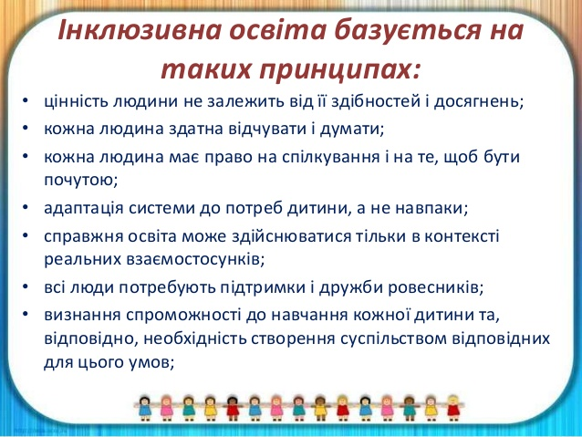

Slide 4
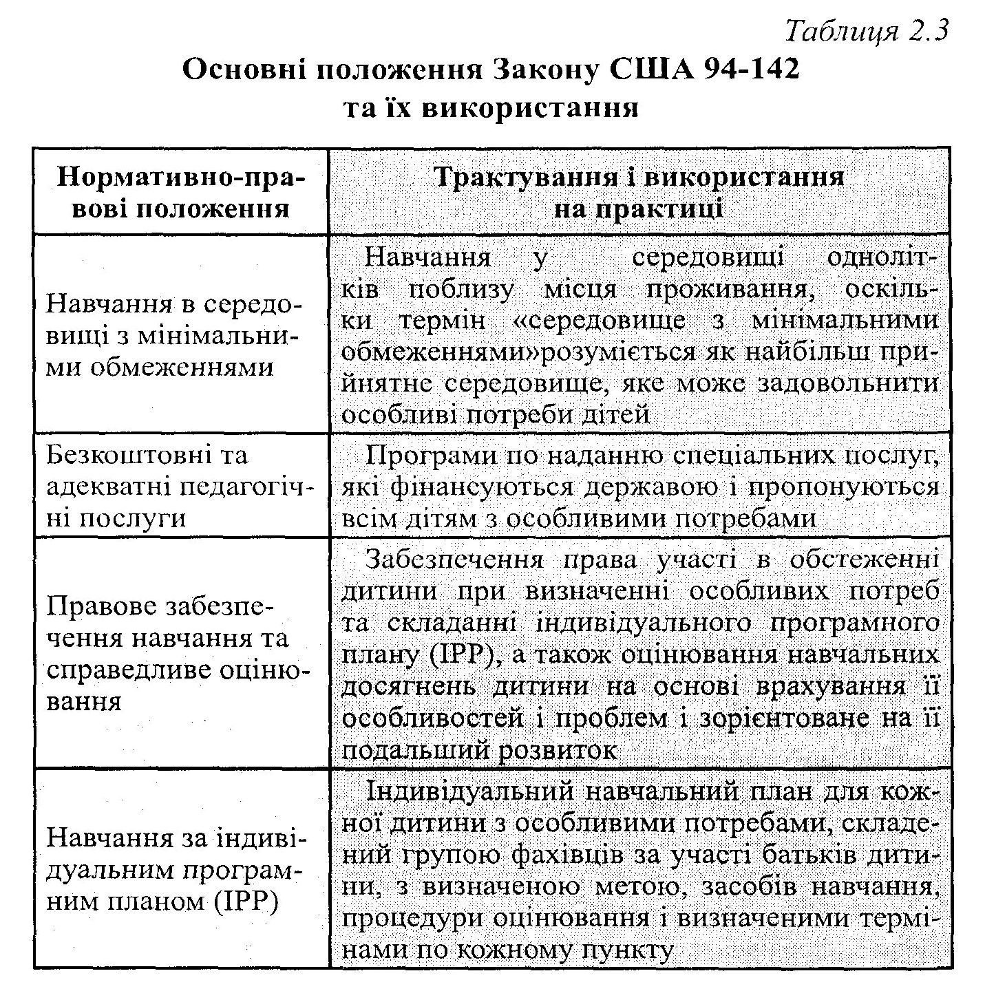
Інклюзивне навчання в США

Slide 5
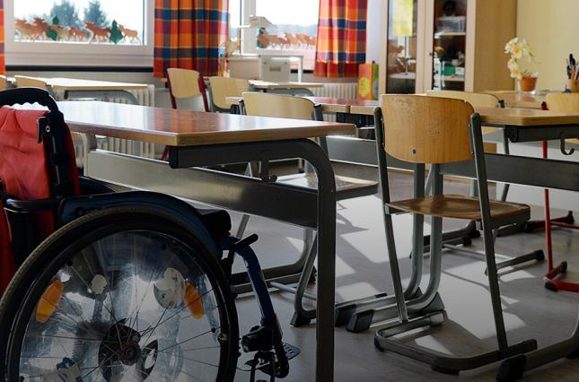
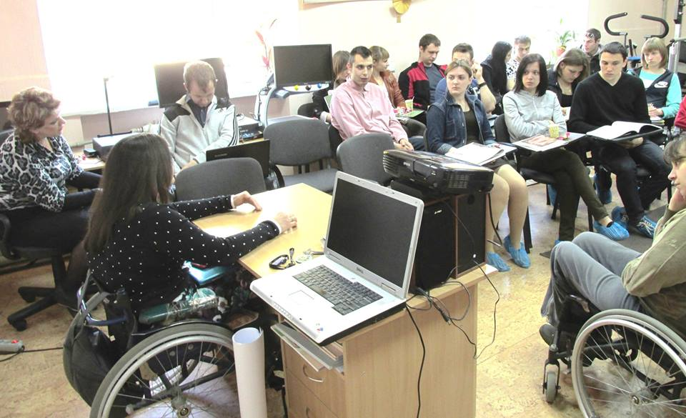
Робоче місце студента в рамках інклюзивної освіти

